Slide 1
第二章 MATLAB 语言程序设计基础
MATLAB语言是当前国际上自动控制领域的首选计算机语言，也是很多理工科专业最适合的计算机数学语言。通过学习可更深入理解和掌握数学问题的求解思想，提高求解数学问题的能力，为今后其他专业课程的学习提供帮助。
MATLAB语言的优势:
MATLAB 语言的简洁高效性
MATLAB 语言的科学运算功能
MATLAB 语言的绘图功能
MATLAB 庞大的工具箱与模块集
MATLAB 强大的动态系统仿真功能

Slide 2
本章主要内容
MATLAB 基本命令简介
MATLAB 程序设计语言基础
基本数学运算
MATLAB语言流程控制
MATLAB 函数的编写
二维图形绘制
三维图形绘制

Slide 3
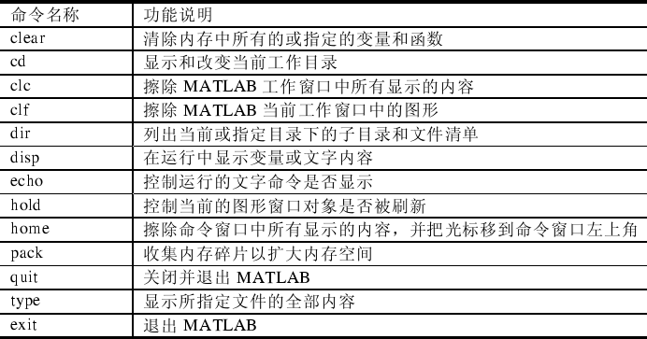
2.1 MATLAB 基本命令简介
MATLAB 通用命令

Slide 4
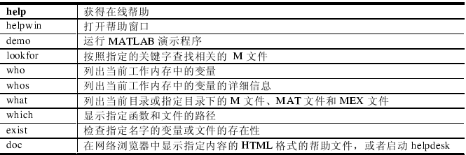
Matlab常用的窗口帮助命令

Slide 5
help 命令
  直接输入 help, MATLAB 将列出所有的帮助主题，每个帮助主题对应于 MATLAB搜索路径中的一个目录；
  help 后加帮助主题，可获得指定帮助主题的帮助信息；
  help 后加函数名；
  help 后加命令名，将得到指定命令的用法；

Slide 6
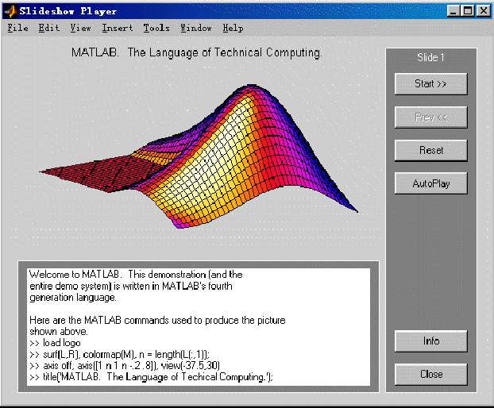
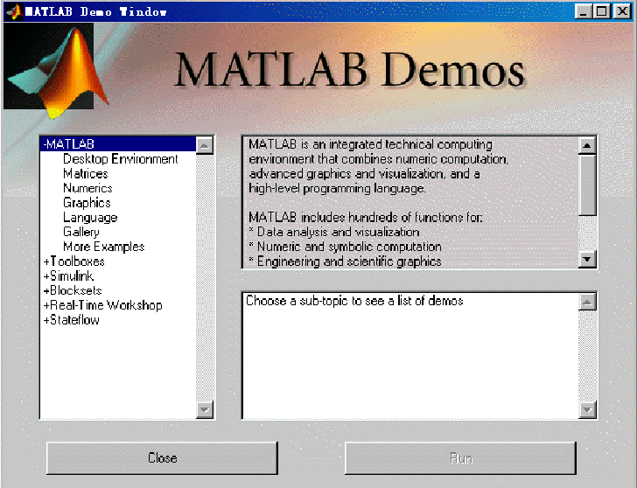
demo 命令

Slide 7
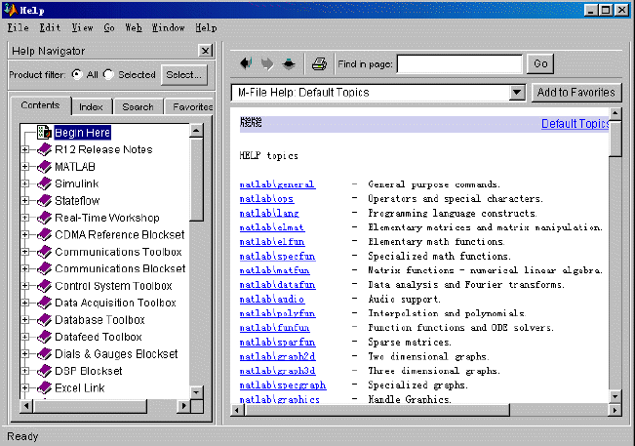
helpwin 命令用于打开 MATLAB 的帮助文件窗

Slide 8
lookfor 命令允许用户通过完整的或部分关键字来搜索要查找的内容
who 和 whos 的作用是列出在 MATLAB 工作内存中驻留的变量名
exist 命令用来查找或检查变量和函数的存在性

Slide 9
2.2 MATLAB 程序设计语言基础
MATLAB 语言的变量命名规则是：
（1）变量名必须是不含空格的单个词；
（2）变量名区分大小写；
（3）变量名最多不超过19个字符；
（4）变量名必须以字母打头，之后可以是
任意字母、数字或下划线，变量名中
不允许使用标点符号

Slide 10
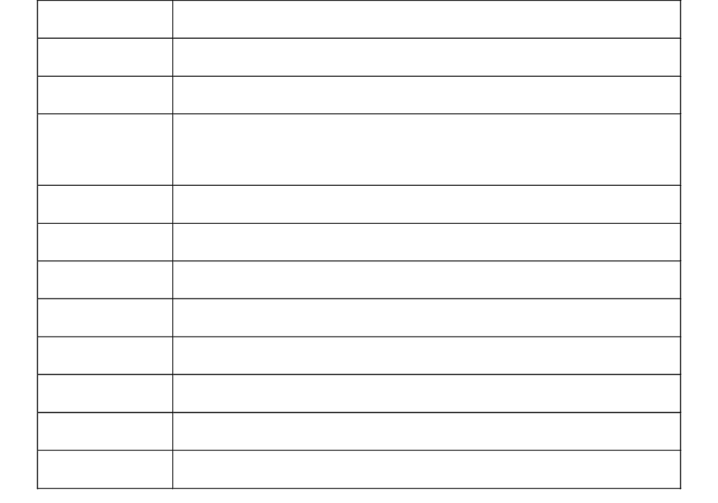
MATLAB 的保留常量

Slide 11
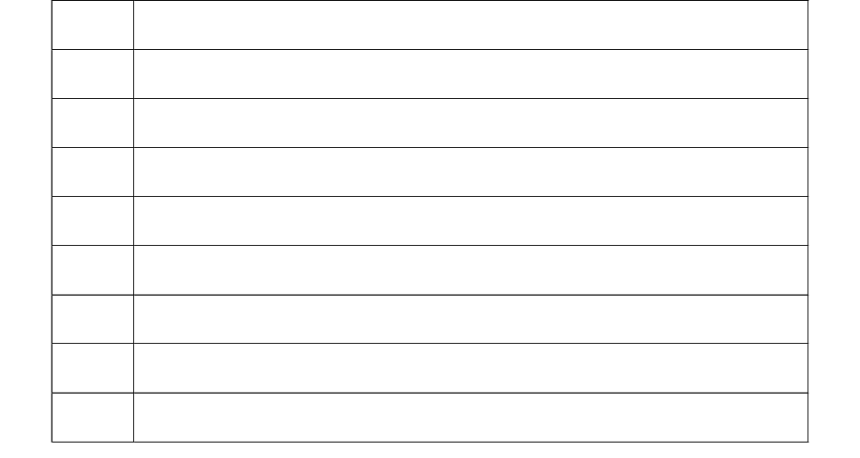
数学运算符号及标点符号

Slide 12
数学运算符号及标点符号
（1）MATLAB的每条命令后，若为逗号或无标点符号，则显示命令的结果；若命令后为分号，则禁止显示结果.
（2）“%” 后面所有文字为注释.
（3） “...”表示续行.

Slide 13
数值型数据结构
双精度数值变量
  IEEE标准，64位 (占8字节)，11指数位，53数值位和一个符号位
  double( ) 函数的转换
其他数据类型
  uint8( )，无符号8位整形数据类型，值域为0至255，常用于图像表示和处理。（节省存储空间，提高处理速度）
  int8( ), int16( ), int32( ),uint16( ), uint32( )

Slide 14
符号型变量数据类型
符号型，sym(A), 常用于公式推导、解析解解法
  符号变量声明
    syms var_list var_props
    例：syms a b real
    syms c positive

Slide 15
  符号型数值可采用变精度函数求值
    vpa(A), 或 vpa (A,n)
    >> vpa(pi)
    ans =
    3.1415926535897932384626433832795
    >> vpa(pi,60)
    ans =
    3.14159265358979323846264338327950288419716939937510582097494

Slide 16
MATLAB支持的其它数据结构
字符串型数据：用单引号括起来 。
多维数组：是矩阵的直接扩展，多个下标。
单元数组：将不同类型数据集成到一个变量名下面，用{}表示；例：用A{i,j}可表示单元数组A的第i行,第j列的内容。
类与对象：允许用户自己编写包含各种复杂详细的变量，可以定义传递函数。

Slide 17

MATLAB 的基本语句结构
直接赋值语句
  赋值变量＝赋值表达式
  例：>> a=pi^2
  a =
  9.8696
  例：表示矩阵
  >> B=[1+9i,2+8i,3+7j;4+6j 5+5i,6+4i;7+3i,8+2j 1i]
  B =
  1.0000 + 9.0000i 2.0000 + 8.0000i 3.0000 + 7.0000i
  4.0000 + 6.0000i 5.0000 + 5.0000i 6.0000 + 4.0000i
  7.0000 + 3.0000i 8.0000 + 2.0000i 0 + 1.0000i

Slide 18
函数调用语句
  [返回变量列表］＝函数名（输入变量列表）
例：［a,b,c]=my_fun(d,e,f,c)
冒号表达式
v=s₁:s₂:s₃
该函数生成一个行向量v，其中s₁是起始值， s₂是步长（若省略步长为1）， s₃是最大值。
例：用不同的步距生成 (0,π) 间向量。
>> v1=0:0.2:pi
v1 =
Columns 1 through 9
0 0.2000 0.4000 0.6000 0.8000 1.0000 1.2000 1.4000 1.6000
Columns 10 through 16
1.8000 2.0000 2.2000 2.4000 2.6000 2.8000 3.0000

Slide 19
>> v2=0:-0.1:pi %步距为负，不能生成向量，得出空矩阵
v2 =
Empty matrix: 1-by-0
>> v3=0:pi
v3 =
0 1 2 3
>> v4=pi:-1:0 ％逆序排列构成新向量
v4 =
3.1416 2.1416 1.1416 0.1416
>> v5=[0:0.4:pi,pi]
v5 =
0 0.4000 0.8000 1.2000 1.6000 2.0000 2.4000 2.8000 3.1416

Slide 20
子矩阵提取
基本语句格式 B=A(v₁,v₂)
v_{1、} v₂分别表示提取行（列）号构成的向量。
例：>> A=[1,2,3,4;3,4,5,6;5,6,7,8;7,8,9,0]
A =
1 2 3 4
3 4 5 6
5 6 7 8
7 8 9 0
>> B1=A(1:2:end,:) ％提取全部奇数行、所有列。
B1 =
1 2 3 4
5 6 7 8

Slide 21
>> B2=A([3,2,1],[2,3,4]) ％提取3，2，1行、2，3，4列构成子矩阵。 A =
B2 = 1 2 3 4
6 7 8 3 4 5 6
4 5 6 5 6 7 8
2 3 4 7 8 9 0
>> B3=A(:,end:-1:1) ％将A矩阵左右翻转，即最后一列排在最前面。
B3 =
4 3 2 1
6 5 4 3
8 7 6 5
0 9 8 7

Slide 22

2.3 基本数学运算
矩阵的代数运算
矩阵表示
矩阵转置
  数学表示 (若A有复数元素，先转置再取各元素共轭复数值，Hermit转置）
MATLAB 求解
D=B.' , E=B'

Slide 23

矩阵加减法
C=A+B D=A-B
  注意维数是否相等
  注意其一为标量的情形
矩阵乘法
  数学表示
  MATLAB 表示
  C=A*B
  注意两个矩阵维数相容性

Slide 24
矩阵除法
  矩阵左除：AX = B，求 X
  MATLAB 求解：X=A\B
    若A为非奇异方阵，则 X=A⁻¹B
    最小二乘解（若A不是方阵）
  矩阵右除：XA = B，求 X
  MATLAB求解：X=B/A
    若A为非奇异方阵，则 X=BA⁻¹
    最小二乘解（若A不是方阵）

Slide 25


矩阵翻转
  左右翻转 B=fliplr(A)
  上下翻转 C=flipud(A)
  旋转 90º (逆时针） D=rot90(A)
  如何旋转180º？
  >> D=rot180(A)
  ??? Undefined function or variable 'rot180'.
  >> D=rot90(rot90(A))
  矩阵乘方
  A 为方阵，求
  MATLAB 实现： F=A^x % F=A.^2

Slide 26
MATLAB中矩阵与数组的区别,点运算符的运用
  一维数组相当于向量,二维数组相当于矩阵,所以矩阵是数组的子集。
  数组运算是指数组对应元素之间的运算,也称点运算。
  矩阵是一个二维数组，所以矩阵的加、减、数乘等运算与数组运算是一致的。
  矩阵的乘法、乘方和除法有特殊的数学含义，并不是数组对应元素的运算，所以数组乘法、乘方和除法的运算符前特别加了一个点。

Slide 27
数学运算符号及标点符号

Slide 28
乘法
数组运算：
数组乘数组 A.*B
矩阵运算：
矩阵乘法 A*B 按数学定义的矩阵乘法规则

Slide 29
>> A=[1 2;3 4],B=[4 3;2 1],
A =
1 2
3 4
B =
4 3
2 1
>> r2_1=A*B, r2_2=A.*B
r2-1 =
8 5
20 13
R2_2 =4
4 6
6 4

Slide 30
除法
数组运算：
  数除以数组 k./A和A.\k k分别被A的元素除.
  数组除法 左除A.\B 右除B./A
矩阵运算：
  矩阵除法 左除A\B，右除B/A 分别为AX=B和XA=B的解 .

Slide 31
A = B=
1 2 4 3
3 4 2 1
>> r3_1=A\B, r3_2=A.\B
r3_1 =
-6.0000 -5.0000
5.0000 4.0000
r3_2 =
4.0000 1.5000
0.6667 0.2500
Notes:
>> A^(-1)*B
>> inv(A)*B

Slide 32
A = B=
1 2 4 3
3 4 2 1
>> r4_1=B/A, r4_2=B./A
r4_1 =
-3.5000 2.5000
-2.5000 1.5000
r4_2 =
4.0000 1.5000
0.6667 0.2500
Notes:
>> B*A^(-1)
>> B*inv(A)

Slide 33
乘方
数组运算：
  数组乘方 A.^k: A的每个元素进行k次方运算;
  k.^A 以k为底的，分别以A的元素为指数求幂值.
矩阵运算：
  矩阵乘方 A^k k个矩阵A相乘

Slide 34
>> A=[1 2;3 4],
1 2
3 4
>> r5_1=A.^2, r5_2=A^2
r5-1 =
1 4
9 16
r5-2 =
7 10
15 22
>> r6_1=2.^A
r6-1 =
2 4
8 16

Slide 35
矩阵的逻辑运算
逻辑变量：
  当前版本有逻辑变量
  对 double 变量来说，非 0 表示逻辑 1
逻辑运算（相应元素间的运算）
  与运算(and) A&C
  或运算 (or) A|C
  非运算(not) ~A
  异或运算 xor(A,C)

Slide 36
矩阵的比较运算
各种允许的比较关系
>, >=, <, <=, ==,~=, find(), all(), any()
例：>> A=[1,2,3;4,5,6;7,8,0]
A =
1 2 3
4 5 6
7 8 0
>> find(A>=5) ％大于或等于5元素的下标
ans =
3 5 6 8

Slide 37
>> [i,j]=find(A>=5);[i,j] ％显示行标，列标
ans = A=
3 1 1 2 3
2 2 4 5 6
3 2 7 8 0
2 3
>> all(A>=5) ％某列元素全大于或等于5时，相应元素为1，否则为0。
ans =
0 0 0
>> any(A>=5) ％某列元素中含有大于或等于5时，相应元素为1，否则为0。
ans =
1 1 1

Slide 38
解析结果的化简与变换
  MATLAB 实现：
  s₁=simplify(s) % s1=simple(s)从各种方法中自动选择最简格式，其中，s为原始表达式，s₁为化简后表达式。
其它常用化简函数（信息与格式可用 help命令得出）
collect( ) 合并同类项
expand( ) 展开多项式
factor( ) 因式分解
numden( ) 提取多项式的分子和分母
sincos( ) 三角函数的化简

Slide 39
例：
>> syms s;
>> P=(s+3)^2*(s^2+3*s+2)*(s^3+12*s^2+48*s+64)
P =
(s+3)^2*(s^2+3*s+2)*(s^3+12*s^2+48*s+64)
>> simplify(P) % simple(P) 一系列化简尝试，得出计算机认为的最简形式
ans =
(s + 3)^2*(s + 4)^3*(s^2 + 3*s + 2)
%(s+3)^2*(s+2)*(s+1)*(s+4)^3

Slide 40
>> [a,m]=simple(P) % 返回化简方法为因式分解方法
a =
(s+3)^2*(s+2)*(s+1)*(s+4)^3
m =
factor
>> factor(P)
ans =
[ s + 3, s + 3, s + 2, s + 1, s + 4, s + 4, s + 4]
>> expand(P)
ans =
s^7+21*s^6+185*s^5+883*s^4+2454*s^3+3944*s^2+3360*s+1152

Slide 41
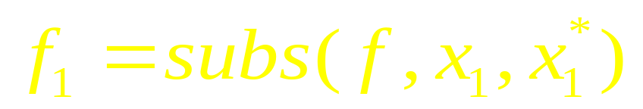
变量替换
其中，f为原表达式，用x*替换x得出新的。
例：求其 Taylor 幂级数展开
>> syms a b c d t; % 假设这些变量均为符号变量
>> f=cos(a*t+b)+sin(c*t)*sin(d*t); % 定义给定函数 f(t)
>> f1=subs(f,{a,b,c,d,t},{0.5*pi,pi,0.25*pi,0.125*pi,4})
f1 =
-1

Slide 42

基本数论运算
下取整、上取整、四舍五入、离0近方向取整、最简有理数、求模的余数、最大公约数、最小公倍数、质因数分解、判定是否为质数

Slide 43
例：对下面的数据进行取整运算
-0.2765, 0.5772, 1.4597, 2.1091, 1.191, -1.6187
>> A=[-0.2765,0.5772,1.4597,2.1091,1.191,-1.6187];
>> floor(A) % 向 -inf 方向取整
ans =
-1 0 1 2 1 -2
>> ceil(A) % 向 +inf 方向取整
ans =
0 1 2 3 2 -1
>> round(A) %取最近的整数
ans =
0 1 1 2 1 -2
>> fix(A) %向 0 的方向取整
ans =
0 0 1 2 1 -1

Slide 44
例：3x3 Hilbert 矩阵，试用 rat() 函数变换
>> A=hilb(3); [n,d]=rat(A) ％将元素变换成最小有理数，n,d分别为分子、分母矩阵。
n =
1 1 1
1 1 1
1 1 1
d =
1 2 3
2 3 4
3 4 5

Slide 45
例:1856120，1483720，最大公约数、最小公倍数，质因数分解。
>> format long
>> m=1856120; n=1483720; [gcd(m,n), lcm(m,n)]
％求m,n的最大公约数、最小公倍数。
ans =
1.0e+009 *
0.00000196000000 1.40508284000000
>> factor(lcm(n,m)) ％对lcm(n,m)进行质因数分解。
ans =
2 2 2 5 7 7 757 947

Slide 46
例：1-100间质数
>> A=1:10; isprime(A) ％若向量A中某个整数值为质数，则相应位置为1，其他为零。
ans =
0 1 1 0 1 0 1 0 0 0
>> A=1:100; B=A(isprime(A))
B =
Columns 1 through 16
2 3 5 7 11 13 17 19 23 29 31 37 41 43 47 53
Columns 17 through 25
59 61 67 71 73 79 83 89 97
rem(A,C) %A中元素对C中元素求模得出的余数。
Notes:
>> D=rem(A,3)==1
>> A(D)

Slide 47


2.4 MATLAB 语言流程控制
2.4.1 循环结构
  for 结构
  while 结构

Slide 48


例：用循环求解
>> s=0;for i=1:100 s=s+i;end
>> s=0; i=1;while (i<=100) s=s+i; i=i+1;end
>> sum(1:100)
ans =
5050
例：用循环求解求最小的 m
>> s=0; m=0;
while (s<=10000), m=m+1; s=s+m; end, [s,m] % 求出的 m 即是所求
ans =
10011 141

Slide 49

例：求
>> tic, s=0; for i=1:100000, s=s+1/2^i+1/3^i; end; toc
Elapsed time is 0.085965 seconds.
>> tic, i=1:100000; s=sum(1./2.^i+1./3.^i); toc ％向量化所需时间少???
Elapsed time is 0.047666 seconds.
>> i=1:10;s=1./2.^i+1./3.^i, ss=sum(1./2.^i+1./3.^i)
s =
0.8333 0.3611 0.1620 0.0748 0.0354 0.0170 0.0083 0.0041 0.0020 0.0010
ss =
1.4990

Slide 50

2.4.2 转移结构

Slide 51


Slide 52
例：用循环求解求最大的 m
>> s=0;
for i=1:10000
s=s+i; if s>10000, break; end
end
>> i
i =
141

Slide 53

2.4.3 开关结构

Slide 54


Slide 55
和 C 语言的区别
  当开关表达式的值等于某表达式，执行该语句后结束该结构，不用 break
  当需要在开关表达式满足若干个表达式之一时执行某一程序段，则用单元形式 （用大括号把这些表达式括起来，用逗号分隔）
  otherwise 语句，不是C语言中的 default（但与之等价）
  程序的执行结果和各个case顺序无关
  case 语句中条件不能重复，否则列在后面的条件将不能执行

Slide 56

2.4.4 试探结构
全新结构（首先试探性执行语句1，若执行过程中有错，将错误信息赋给保留的lasterr变量，并终止这段语句的执行，转而执行语句2。）
应将不保险但快的算法放在语句1，保险的放在语句2；或语句2说明语句1失效原因。

Slide 57
2.5 MATLAB 函数的编写
函数是 MATLAB 编程的主流方法
除了函数外，还可以采用 M-script（M－脚本文件） 文件
M-script 适合于小规模运算
例：若最大值不为 10000，需修改程序
对 m 和 10000 值的设置，不适合于M-script

Slide 58

2.5.1 MATLAB 语言的函数的基本结构
nargin， nargout
分别表示输入和返回变量的实际个数，此为MATLAB保留变量，只要进入该函数， MATLAB就将自动生成这两个变量。
varargin, varargout
输入、输出变量列表（可变输入输出个数）。

Slide 59
例：前面的要求，m, 10000
function [m,s]=findsum(k)
s=0; m=0;
while (s<=k), m=m+1; s=s+m; end
>> [m1,s1]=findsum(145323)
m1 =
539
s1 =
145530
无需修改程序
>> s=0; m=0;
while (s<=10000), m=m+1; s=s+m; end, [s,m]
ans =
10011 141

Slide 60

例：
若只给出一个输入参数，则会自动生成一个方阵
在函数中给出合适的帮助信息
检测输入和返回变量的个数
edit myhilb

Slide 61
function A=myhilb(n, m) %检测输入和返回变量的个数有问题！系统可直接监测，版本升级？？！
%产生A=MYHILB(N,M)或A=MYHILB(N)；
if nargout>1, error('Too many output arguments.!!'); end
if nargin==1, m=n;
elseif nargin==0 | nargin>2
error('Wrong number of input arguments.');
end
A1=zeros(n,m);
for i=1: n
for j=1:m
A1(i,j)=1/(i+j-1);
end, end
if nargout==1, A=A1; elseif nargout==0, disp(A1); end

Slide 62
  >> help myhilb
  产生A=MYHILB(N,M)或A=MYHILB(N)；
  >> A=myhilb(3,4)
  A =
  1.0000 0.5000 0.3333 0.2500
  0.5000 0.3333 0.2500 0.2000
  0.3333 0.2500 0.2000 0.1667
  >> A=myhilb(4)
  A =
  1.0000 0.5000 0.3333 0.2500
  0.5000 0.3333 0.2500 0.2000
  0.3333 0.2500 0.2000 0.1667
  0.2500 0.2000 0.1667 0.1429
  >> A=myhilb(3,4,5)
  ??? Error using ==> myhilb
  Too many input arguments.
Notes:
>> myhilb(4)
>> [A,B]=myhilb(4)

Slide 63

例：函数的递归调用：阶乘
function k=my_fact(n)
if nargin~=1, error('输入变量个数错误，只能有一个输入变量'); end
if nargout>1, error('输出变量个数过多'); end
if abs(n-floor(n))>eps | n<0 % 判定 n 是否为整数
error('n 应该为非负整数');
end
if n>1 % 如果 n>1, 进行递归调用
k=n*my_fact(n-1);
elseif any([0 1]==n) % 0!=1!=1
k=1;
end

Slide 64
>> my_fact(11)
ans =
39916800
其实MATLAB提供了求取阶乘的函数factorial(),其核心算法为 prod(1:n),从结构上更简单、直观，速度也更快。
>> prod(1:11)
ans =
39916800
>> prod(1:3:11)
ans =
280

Slide 65
2.5.2 可变输入输出个数
例： conv( ) 可以计算两个多项式的积
用 varargin 实现任意多个多项式的积
function a=convs(varargin)
a=1;
for i=1:length(varargin), a=conv(a,varargin{i}); end
>> P=[1 2 4 0 5]; Q=[1 2]; F=[1 2 3]; D=convs(P,Q,F)
D =
1 6 19 36 45 44 35 30
>> poly2sym(D)
ans =
x^7+6*x^6+19*x^5+36*x^4+45*x^3+44*x^2+35*x+30

Slide 66
>> E=conv(conv(P,Q),F)
% 若采用 conv() 函数，则需要嵌套调用
E =
1 6 19 36 45 44 35 30
>> poly2sym(E)
ans =
x^7+6*x^6+19*x^5+36*x^4+45*x^3+44*x^2+35*x+30
>> G=convs(P,Q,F,[1,1],[1,3],[1,1])
G =
1 11 56 176 376 578 678 648 527 315 90

Slide 67

2.5.3 几个特殊函数
inline 函数，可以免去文件
>> f=inline('sin(x.^2+y.^2)','x','y')
>> f(2,3)
MATLAB 7.0(匿名函数）

Slide 68
feval函数
MATLAB提供的feval()函数是用来执行函数操作的函数，故有“函数的函数”之称，其一般调用格式为：
[y1, y2, ...] = feval(fhandle, x1, ..., xn)
[y1, y2, ...] = feval(function, x1, ..., xn)
其中，fhandle是函数句柄，函数句柄是一种数据类型，以“@”来引导，例如“@sin”；function是函数名，x1,x2,...,xn是输入参数，相应的y1,y2,...,yn是输出参数。

Slide 69
%句柄形式如下：
>> h=@sin;
>> y=feval(h,2)
（也可以直接写成y=feval(@sin,2)
%函数名形式：
>> y=feval('sin',2)
>> syms t
>> f=@(x,y) x^2+y^2
>> k1=feval(f,1,t)
>> k2=f(1,t)

Slide 70



2.6 二维图形绘制
2.6.1 二维图形绘制基本语句
构造向量:

Slide 71


①t仍为向量，而y 为矩阵，亦即

Slide 72



例：选项为红色点划线且每个转折点用五角星表示
‘r-.pentagram’

Slide 73
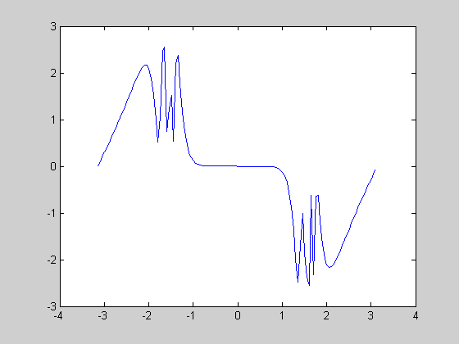
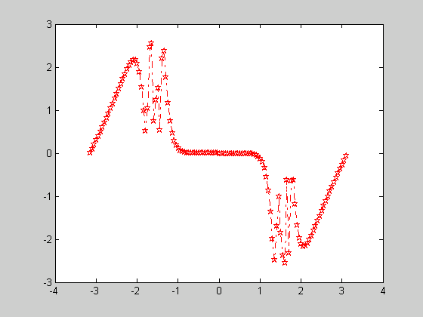
例：
>> x=[-pi : 0.05: pi]; % 以 0.05 为步距构造自变量向量
>> y=sin(tan(x))-tan(sin(x)); % 求出各个点上的函数值
>> plot(x,y)
>> plot(x,y,'r-.pentagram')

Slide 74
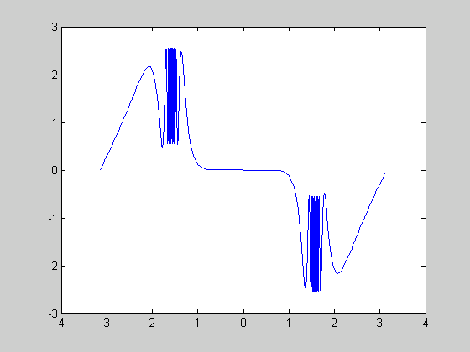
>> x=[-pi:0.05:-1.8,-1.801:.001:-1.2, -1.2:0.05:1.2,...
1.201:0.001:1.8, 1.81:0.05:pi]; % 以变步距方式构造自变量向量
>> y=sin(tan(x))-tan(sin(x)); % 求出各个点上的函数值
>> plot(x,y)
% 绘制曲线

Slide 75
plot、fplot、ezplot的使用方法和区别
fplot函数通过其内部的自适应算法来动态决定自变量的间隔 ，其一般调用格式为：fplot(fun,limits,LineSpec)
>> syms x1;
>> fplot('sin(tan(x1))-tan(sin(x1))',[-pi,pi])
函数ezplot它无需数据准备，是画出隐函数，是形如f(x,y)=0这种不能写出像y=f(x)这种函数的图形。基本调用格式为ezplot(f)，其中f 是字符串或代表数学函数的符号表达式，只有一个符号变量.
>> ezplot('sin(tan(x1))-tan(sin(x1))')
Notes:
函数plot 是绘制二维图形的最基本函数，它是针对向量或矩阵的列来绘制曲线的。也就是说，使用plot 函数之前，必须首先定义好曲线上每一点的x 及y 坐标

Slide 76

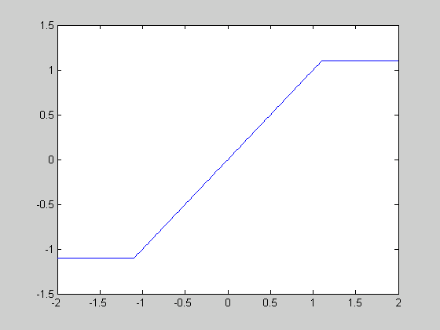

例：
>> x=[-2:0.02:2]; % 生成自变量向量
>> y=1.1*sign(x).*(abs(x)>1.1) + x.*(abs(x)<=1.1); plot(x,y)
>> plot([-2,-1.1,1.1,2],[-1.1,-1.1,1.1,1.1])

Slide 77

图形元素属性获取与修改
图形中，每条曲线、坐标轴、图形窗口分别是一个对象。可用set( )函数设置对象的属性，用get( )函数获得对象的某个属性。
这两个语句在界面编程中特别有用。
Notes:
set(gcf,'Color',‘b'); gcf返回当前Figure对象的句柄值
set(gca,‘xlim',[0,20]) gca返回当前axes对象的句柄值

Slide 78
图形句柄和图形之间是一种一一对应关系，简单的说图形句柄就是指向了这个图形的一个变量，通过它可以设定该图形的各种属性。
句柄，是整个windows编程的基础，一个句柄是指使用的一个唯一的整数值，用于标志应用程序中的不同对象和同类对象中的不同的实例，诸如，一个窗口，按钮，图标，滚动条，输出设备，控件或者文件等，应用程序能够通过句柄访问相应的对象的信息。
Notes:
figure(number);

Slide 79

2.6.2 其他二维图形绘制语句
二维条形图、罗盘图、羽毛状图、直方图、极坐标图、阶梯图形、x-半对数图、彗星状轨迹图、误差限图形、二维填充图、对数图、磁力线图、火柴杆图、y-半对数图。

Slide 80
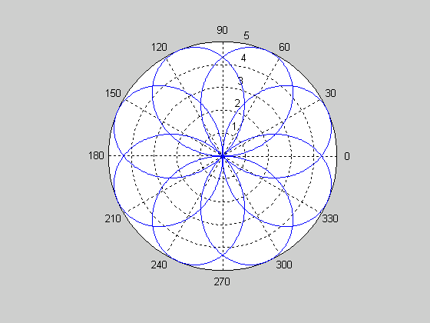
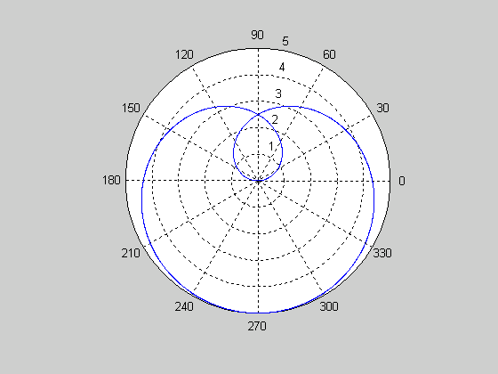
例：绘制极坐标曲线
>> theta=0:0.01:6*pi; rho=5*sin(4*theta/3); polar(theta,rho)
>> figure
>> rho=5*sin(theta/3); polar(theta,rho)
周期确定，可以采用试凑方法
Notes:
figure

Slide 81
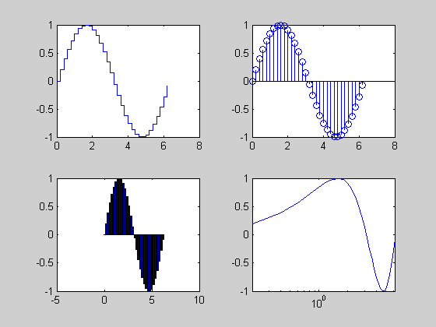
例：用不同曲线绘制函数表示正弦曲线
>> t=0:.2:2*pi; y=sin(t); % 先生成绘图用数据
>> subplot(2,2,1), stairs(t,y) % 分割窗口，在左上角绘制阶梯曲线
>> subplot(2,2,2), stem(t,y) % 火柴杆曲线绘制
>> subplot(2,2,3),
bar(t,y) % 条型图绘制
>> subplot(2,2,4),
semilogx(t,y)
% 横坐标为对数的曲线

Slide 82
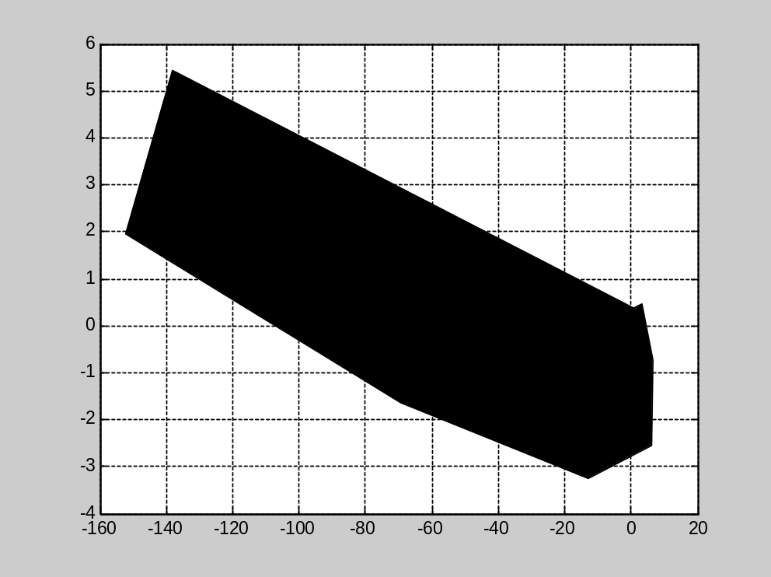
例：
>> t = (1/16:1/8:1)*2*pi;
>> x = exp(t).*sin(t);
>> y = t.*cos(t);
>> fill(x,y,'k'),grid on

Slide 83
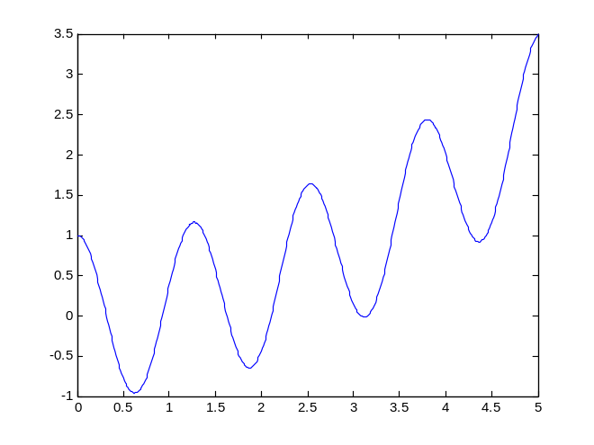
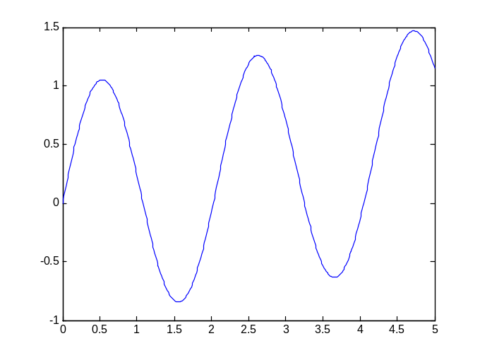
有时候可能需要在多个图形窗口看到绘制曲线效果，这时可以使用 figure 命令，创建多个窗口。
例: 在两个窗口中分别绘制 y1 = cos(5x) +0.1x² 与 y2 = sin(3x)+ 0.1x 的函数图形。
>> x=0:0.01:5;
>> y1=cos(5*x)+0.1*x.^2;
>> plot(x,y1)
>> y2=sin(3*x)+0.1*x;
>> figure(2)
>> plot(x,y2)

Slide 84
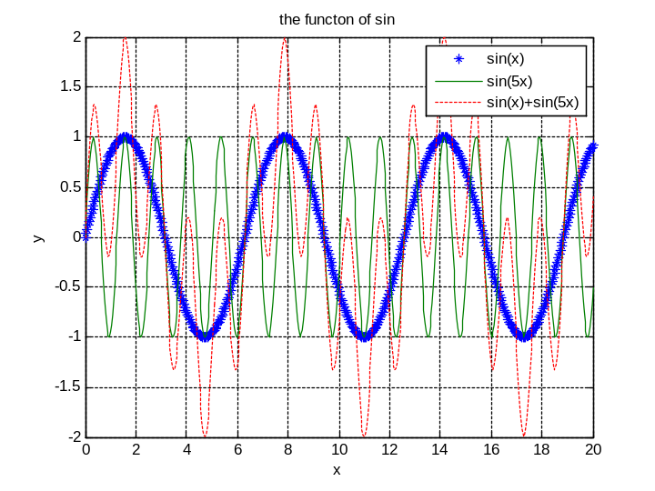
图形标注
例:分别绘制函数 sin(x),sin(5x),sin(x)+sin(5x)并加一些标注。
>> x=0:0.04:20; y1=sin(x); y2=sin(5*x); y3=y1+y2;
>> plot(x,y1,'*',x,y2,x,y3, '.') %y1 用*表示，y2 用默认的细线表示，y3 用虚点线表示
>> legend('sin(x)','sin(5x)','sin(x)+sin(5x)') %分别对用上面标示给出图例
>> xlabel('x') %x 轴标注
>> ylabel('y') %y 轴标注
>> title('the functon of sin') %标题
>> grid %加坐标格

Slide 85


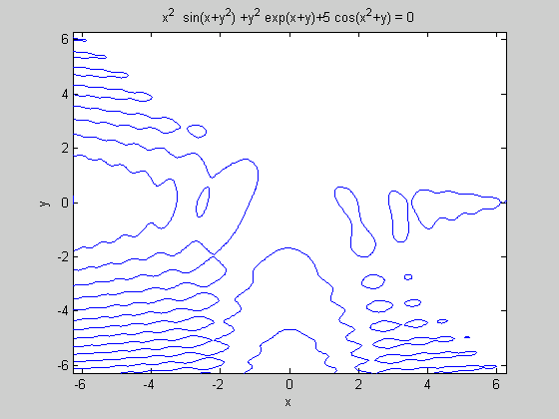
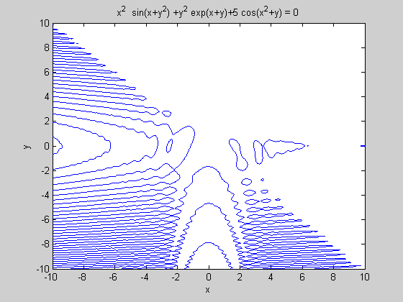
2.6.3 隐函数绘制及应用
隐函数
例：
>> ezplot('x^2 *sin(x+y^2) +y^2*exp(x+y)+5*cos(x^2+y)') ％x自选
>> ezplot('x^2 *sin(x+y^2) +y^2*exp(x+y)+5*cos(x^2+y)',[-10 10])

Slide 86


2.7 三维图形绘制
2.7.1 三维曲线绘制
stem3（三维火柴杆型曲线）, fill3（三维填充图形）, bar3（三维直方图）等。

Slide 87
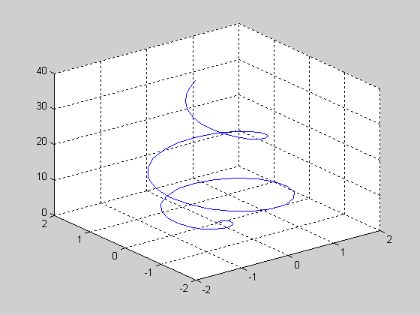
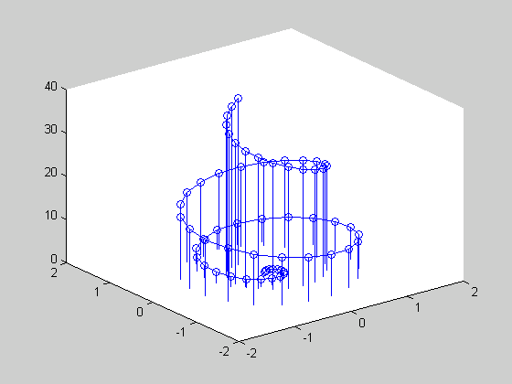
例：参数方程
>> t=0:.1:2*pi; % 构造 t 向量，注意下面的点运算
>> x=t.^3.*sin(3*t).*exp(-t); y=t.^3.*cos(3*t).*exp(-t); z=t.^2;
>> plot3(x,y,z), grid % 三维曲线绘制
>> stem3(x,y,z); hold on; plot3(x,y,z), grid

Slide 88

2.7.2 三维曲面绘制
一般曲面绘制
mesh( )绘制网格图,surf( )绘制表面图。
其它函数，光照下 surfl( ),等高线surfc( )，瀑布型waterfall( )
等高线绘制 contour( ), contour3( )

Slide 89


例:Butterworth 滤波器
>> [x,y]=meshgrid(0:31); n=2; D0=200;
>> D=sqrt((x-16).^2+(y-16).^2); % 求距离
>> z=1./(1+D.^(2*n)/D0); mesh(x,y,z), % 计算并绘制滤波器
>> axis([0,31,0,31,0,1]) % 重新设置坐标系，增大可读性
>> surf(x,y,z) % 绘制三维表面图
>> contour3(x,y,z,30) ％三维等高线图，30等高线条数

Slide 90
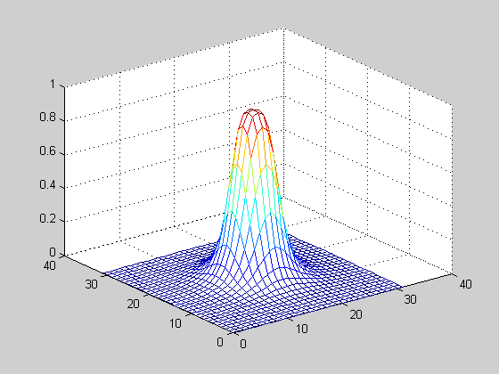
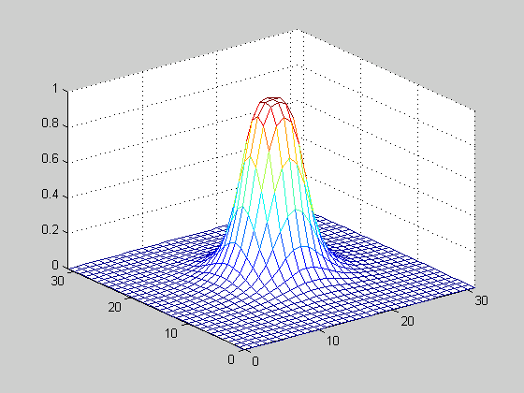
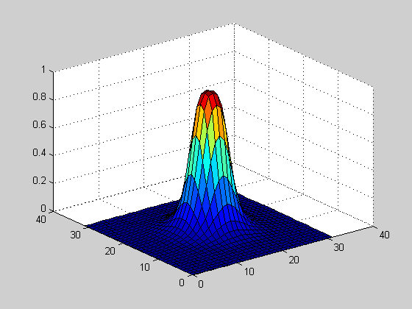
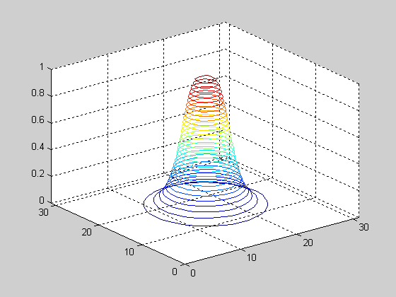

Slide 91
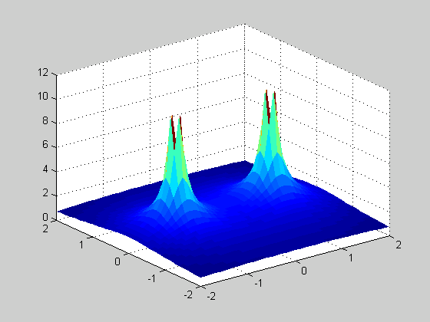
例：试绘制出二元函数
>> [x,y]=meshgrid(-2:.1:2);
>> z=1./(sqrt((1-x).^2+y.^2))+1./(sqrt((1+x).^2+y.^2));
Warning: Divide by zero.
(Type "warning off MATLAB:divideByZero" to suppress this warning.)
Warning: Divide by zero.
(Type "warning off MATLAB:divideByZero" to suppress this warning.)
>> surf(x,y,z),
shading flat %修饰其显
示形式

Slide 92
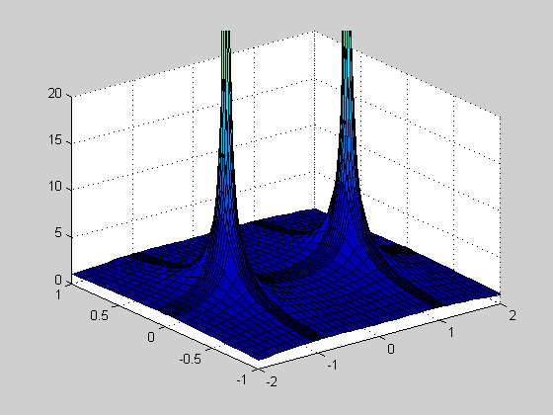
>> xx=[-2:.1:-1.2, -1.1:0.02:-0.9, -0.8:0.1:0.8, 0.9:0.02:1.1, 1.2:0.1:2];
>> yy=[-1:0.1:-0.2, -0.1:0.02:0.1, 0.2:.1:1];
>> [x,y]=meshgrid(xx,yy);
>> z=1./(sqrt((1-x).^2+y.^2))+1./(sqrt((1+x).^2+y.^2));
Warning: Divide by zero.
(Type "warning off MATLAB:divideByZero" to suppress this warning.)
Warning: Divide by zero.
(Type "warning off MATLAB:divideByZero" to suppress this warning.)
>> surf(x,y,z),
shading faceted;
set(gca,'zlim',[0,20])
%设置当前坐标轴对象的句柄的值

Slide 93
例:Butterworth 滤波器
>> [x,y]=meshgrid(0:31); n=2; D0=200;
>> D=sqrt((x-16).^2+(y-16).^2); z=1./(1+D.^(2*n)/D0); % 计算滤波器
>> subplot(221), surf(x,y,z), axis([0,31,0,31,0,1]); view(0,90);% 俯视图
>> subplot(222), surf(x,y,z), axis([0,31,0,31,0,1]); view(90,0); % 侧视图%
>> subplot(223), surf(x,y,z), axis([0,31,0,31,0,1]); view(0,0); % 正视图
>> subplot(224), surf(x,y,z), axis([0,31,0,31,0,1]); % 三维图

Slide 94
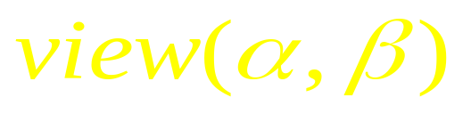
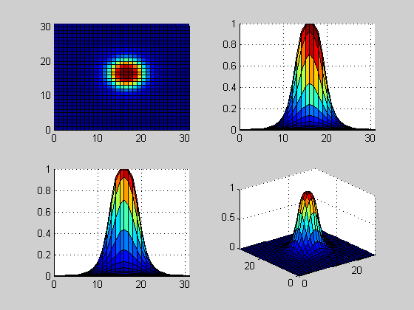
第一个角度用来表示水平方向，默认值-37.5度（ y轴负方向的夹角)；
第二个角度用来表示垂直方向，默认值36度；

Slide 95
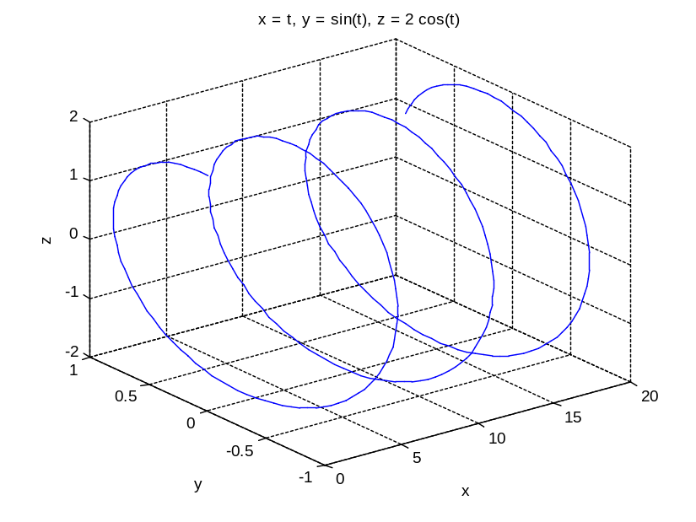
2.7.3符号运算的可视化
MATLAB 中除了数值结果可以绘制图象以外，还提供了丰富的符号绘图功能，符号绘 图命令以 ez 字母开头。
例 :采用符号作图方法绘制变形的螺旋线。参数方程为 x=t, y=sint, z=2cost ，t ϵ[0, 20]
>> syms t
>> x=t; y=sin(t); z=2*cos(t);
>> ezplot3(x,y,z,[0,20])
>> grid

Slide 96
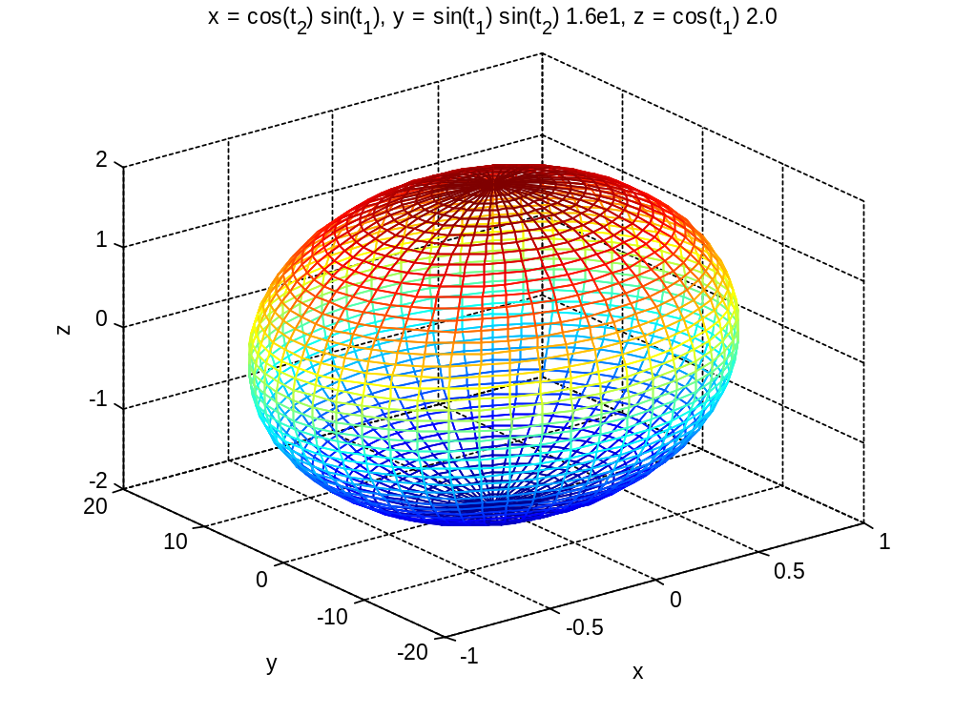
例 : 采用 mesh 绘图方法绘椭球面，椭球参数方程为 x=sint₁cost₂ , y=16sint₁sint₂ , z=2cost₁.
>> syms a t1 t2
>> x=sin(t1)*cos(t2);
>> y=16*sin(t1)*sin(t2);
>> z=2*cos(t1);
>> ezmesh (x,y,z,[0,pi,0,2*pi])
>> hidden off
%透视效果，注意 hiddenoff 效果对 ezsurf 无效

Slide 97
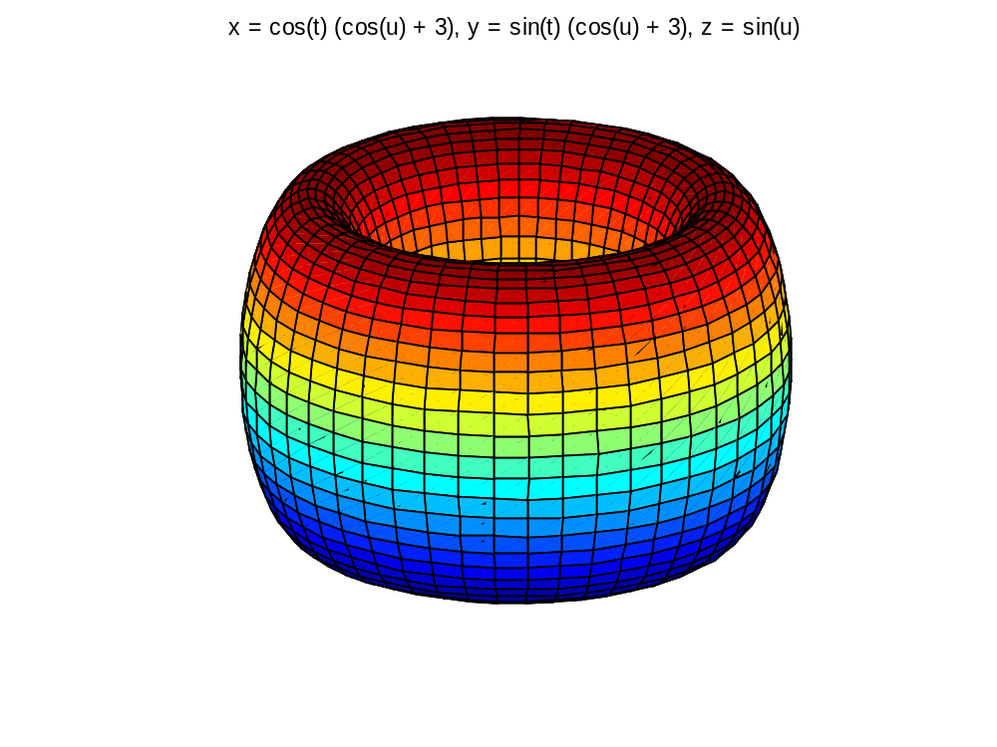
例 :采用 ezsurf 绘图方法绘制轮胎状环面，参数方程为x=cost (3+cosu), y=sint (3+cosu), z=sinu, t ϵ[0, 2π], u ϵ[0, 2π].
>> syms t u
>> x=cos(t)*(3+cos(u));
>> y=sin(t)*(3+cos(u));
>> z=sin(u);
>> ezsurf(x,y,z,[0,2*pi,0,2*pi])
>> axis off %不显示坐标轴

Slide 98
2.8复数绘图
对于复数函数的绘图主要有两种形式。一种是直角坐标图(plot)，即分别以复数的实部和虚部为坐标作出复数的表示图；另一种为极坐标图(polar)，即以复数的模和幅角为坐标作图。
>> t=0:0.1:2*pi;
>> y=t+i*t.*sin(t);
>> r=abs(y);theta=angle(y);
>> subplot 121,plot(y),title('直角坐标图')
>> subplot 122,polar(theta,r),title('极坐标图')

Slide 99
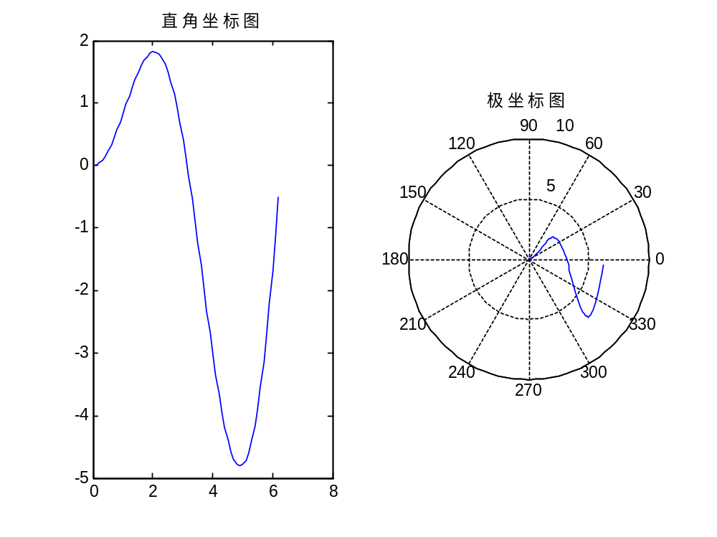

Slide 100


